Slide 1
魚を対象とした1枚の写真からのデフォルメされた3Dモデル生成
北里大学 竹田星南
高野保真

Slide 2
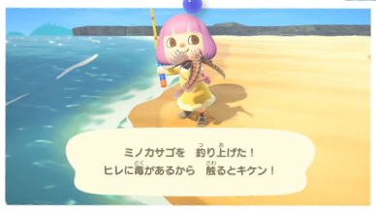
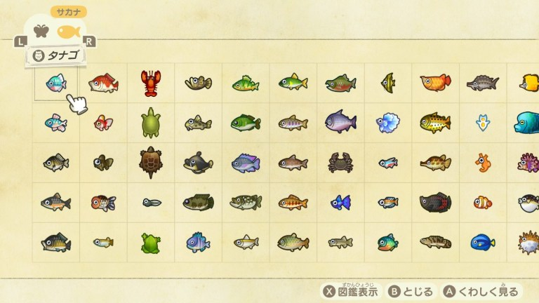
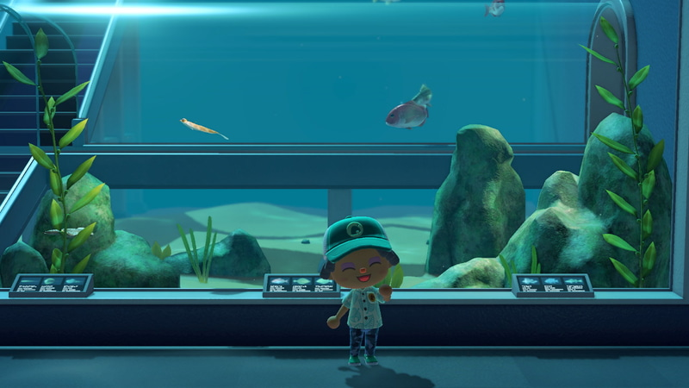
どうぶつの森
①ゲーム内で自分で釣った魚を
②図鑑で管理したり，
③水族館を作れる

Slide 3
どうぶつの森の効果
デフォルメされているので，親しみやすい
自分で取ったという充足感
→ 魚を知る・興味を持つきっかけになる
教育上の効果が大きそう

Slide 4
提案
自分で現実に釣った・見た魚に対して，どうぶつの森のようなことができないか
写真を与えてデフォルメした3Dモデルを得る
1枚の写真だけを用いる
ポイントは
あくまでデフォルメ（正確な再現は求めない）
特別な装置は使わない
3Dモデルの生成に人手をかけない

Slide 5
手法
機械学習を用いる
学習データを(写真，魚の特徴点の座標）とする
特徴点については次スライド
ある写真が与えられたときの類似度を，既存の写真の類似度手法を用いて算出する
学習データの写真の類似度に応じて，対応する座標の荷重を調整し，与えられた魚の特徴点の位置を決める
特徴点の座標から3Dモデルを再現する
特徴点を適切に定めればデフォルメした3Dモデルが得られる

Slide 6
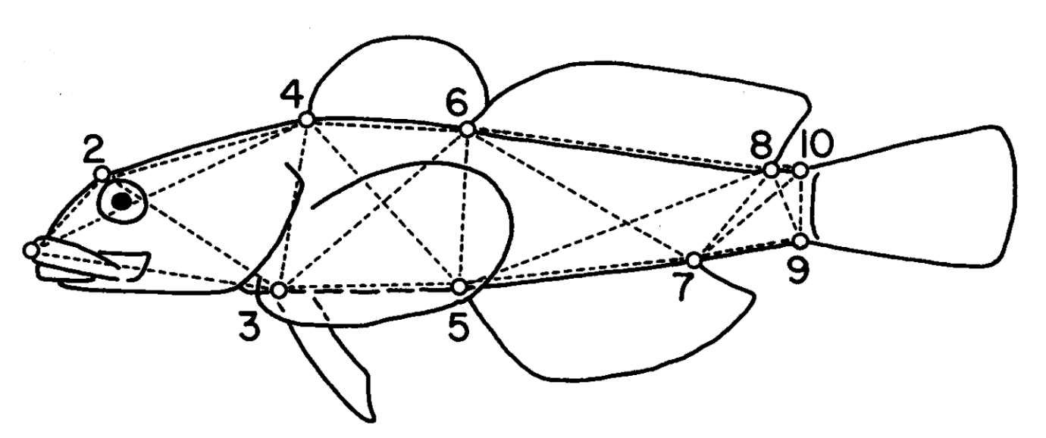
Truss[Straussら 1982]
The Truss: Body Form Reconstructions in Morphometrics: Richard E. Strauss, Fred L. Bookstein. Systematic Zoology, Vol.32, No.2, pp.113-135, 1982
魚の系統分類学のための表現方法
キーとなるポイントを決めて，そこの長さを測定すれば魚型を再現できる
Trussの論文では何点とするのがよいかは言及していない
本研究では，各点の座標をこの魚の特徴とする

Slide 7
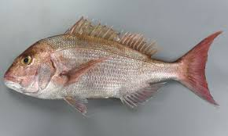
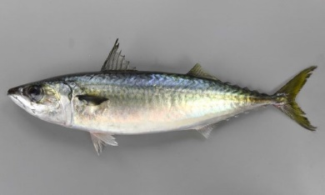
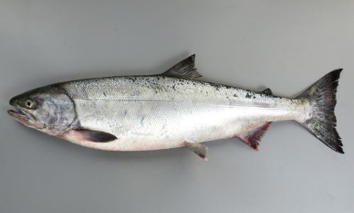
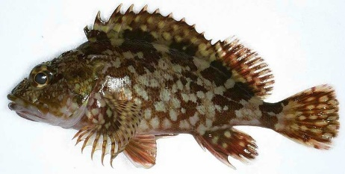
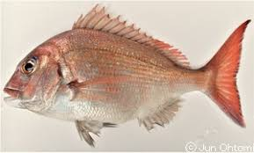
例
魚種ごとに異なる黄線の端の座標を写真とともにそれぞれ記録
学習データ
魚A
魚B
魚C
魚D
写真の類似度を既存手法で計算
類似度
魚A | 魚B | 魚C | 魚D
0.9 | 0.05 | 0.03 | 0.02
この魚の黄色部分は，
魚Aの黄色部分を0.9程度考慮して，魚Bの黄色部分を0.05考慮して...
として予測する

Slide 8
この研究の要点
写真の類似度から座標を予測するアイデア
具体的には，どういった荷重で類似度から座標を求めるかの計算式が重要である
どこを特徴の点に取るか
海洋生命科学部の研究として重要である
座標付けられたデータ
そのようなデータは現状存在しない

Slide 9
現状
写真の点を与えて，3Dモデルを描画し，座標を得るプログラムをウェブブラウザ上に実装完了
ウェブブラウザ上で動作するJavaScriptの3Dライブラリ（Three.js）を利用
3Dモデルを出力し，3Dプリンタへ出力できることを確認

Slide 10
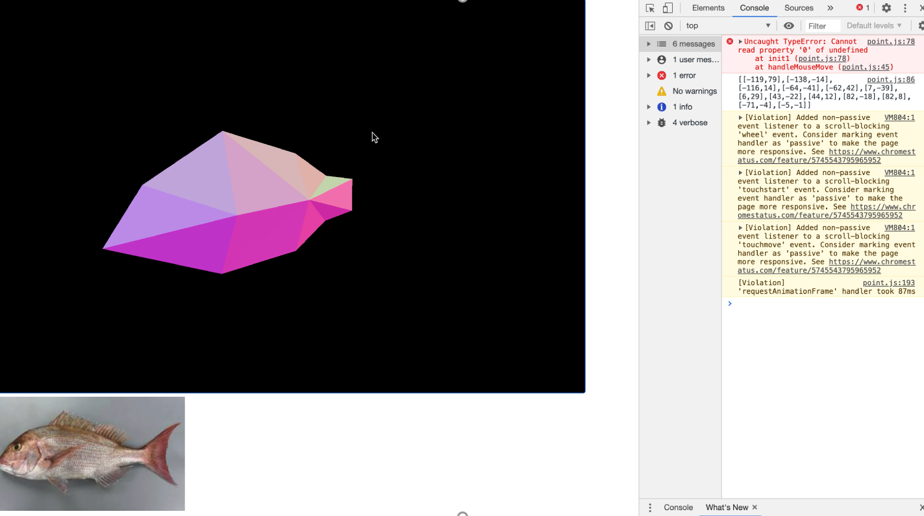
現状:写真の魚の座標を指定
③座標を得る
②3Dで再現
①決めた点を順番にクリックしていく

Slide 11
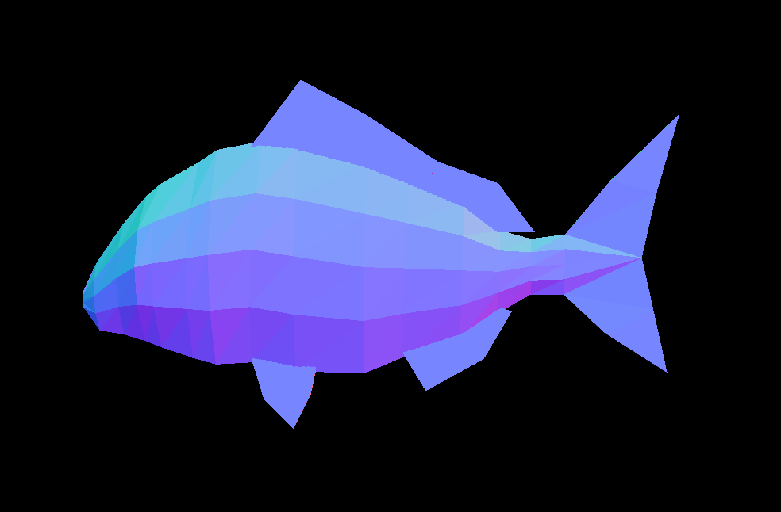

現状:3Dモデルの生成

Slide 12
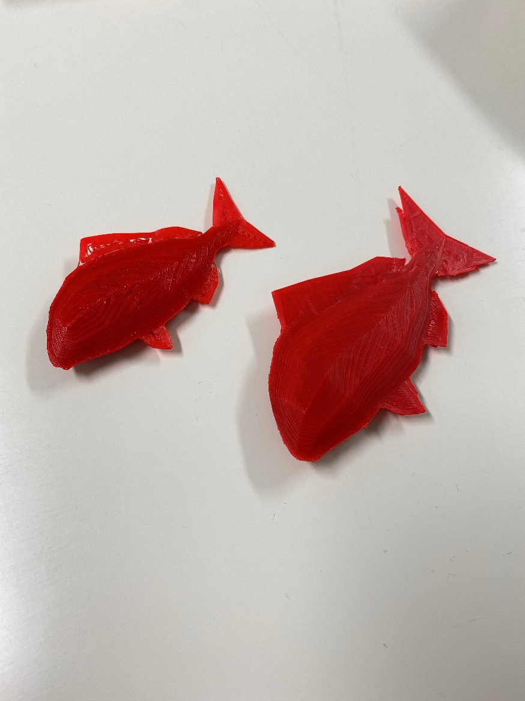
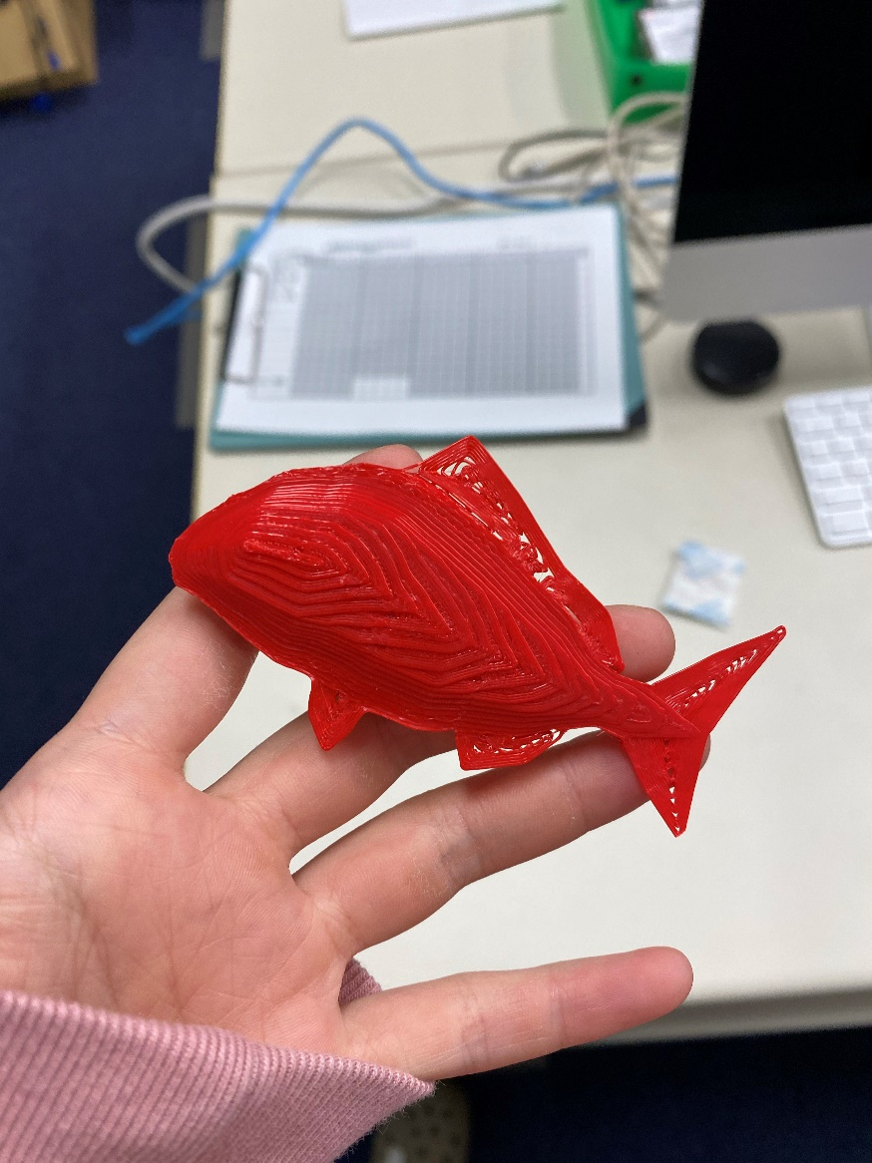
現状:3Dプリンタで出力

Slide 13
今後
学習データの用意
写真が必要
座標点の入力作業が必要
ヒレ・色などの追加の情報の検討
学習データに含める必要がある
特徴の点を与えるときに，人が見て判断して与える
難しそうと分かっているため，画像処理的な手法は使いたくない
採用する写真の類似度手法の検討

Slide 14
展望
自分だけの図鑑・アクアリウムを作れるアプリケーションとして実現したい
その場で3Dプリントできると，水族館などに導入してもらえたりしないか?

Slide 15
学習に用いるデータの詳細
特徴点
各特徴点は，口の点（1番）を基準（0,0）としたxy座標
図は10点を打っているが，10点には限定しない
すべての魚種に共通で，定めた点数の点を写真上で指定する
厚み情報を付加された点も用意（次ページ図11と12）
厚みを持たない点とこの点の間を，中点を取って補間して3Dにする
目（座標と大きさ）
魚種（11種のうちから指定）
ヒレ
尾ビレ・背ビレ・腹ビレ・臀ビレも特徴点と同様に点を打つ
色（どう指定するかは未定）
縮尺（図鑑などを元に与える）

Slide 16
データの例
y
1 0.0 0.0 0.0
2 2.0 3.5 0.0
3 4.2 -3.0 0.0
...
11 4.0 0.5 1.2
12 8.0 0.5 1.0
2.1 3.2 0.8
1
尾ビレ1 11.0 2.0
尾ビレ2 12.0 -2.0
...
背ビレ1 ...
...
赤
50cm
4
6
特徴点
番号 x y 厚さ
2
10
11
12
8
7
9
x
厚さの特徴点
番号 x y 厚さ
3
5
目の位置
x y 直径
魚種
ヒレの位置
番号 x y
色
縮尺

Slide 17
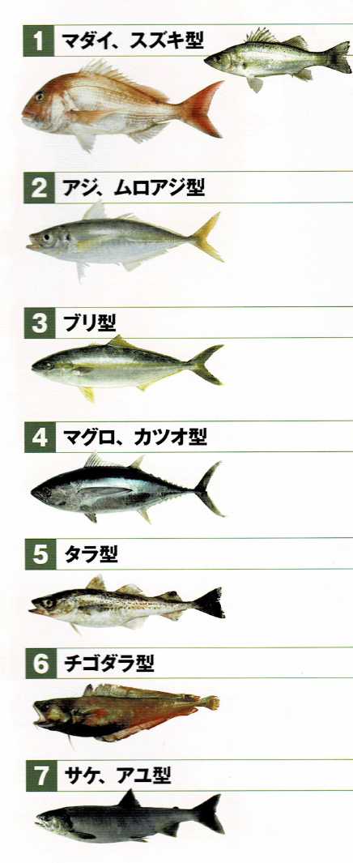
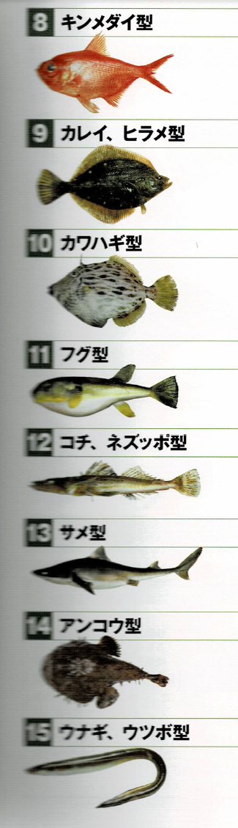
魚種
学習データに左のような魚種を指定することとする

